Slide 1
資料輸入與輸出 第二部分
資料欄位：cholestoral（膽固醇）, high_sugar（高血糖）, ecg（心電圖）, max_rate（最大心率）, exercise_angina（心絞痛）, st_depression（ST 節段）
資料型態：連續型數值變數、二元類別變數、三元類別變數、連續型數值變數、二元類別變數、連續型數值變數
前處理：
Outlier：（> 第三四分位 + 0.5*IQR； < 第一四分位 - 0.5*IQR ）
將個欄位 outlier 的 index 記錄起來，找將共同的 id 的資料並移除
其他 outlier 則用最大值或最小值補齊，避免訓練時讓模型訓練錯誤
NA Numbers：
找到 NA 的欄位資料，並用 median 來填補（因為沒有連續型數值變數有 NA，所以對類別變數則用 median）
Normalize：
這部分未處理，已包含在建模裡面

Slide 2
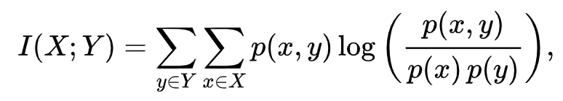
資料輸入與輸出 第二部分
數值變數：
區間化：利用 kmeans 方法，找到最大組間距離、最小組內距離的 K 點。並利用 cut 針對 K 個中心找到相對應的區間，Label 化
類別變數：
連結變數與答案之間的關係，算出 contingency table
變數間的重要性與相關性
Chi Square 假設檢定：
當 p value 小於 alpha（0.05），則拒絕 H0，也就是兩變數之間相關；反之則接受 H0，即兩變數獨立
Mutual Information：
利用相互資訊熵，來觀察變數對於答案 Label 的重要程度

Slide 3
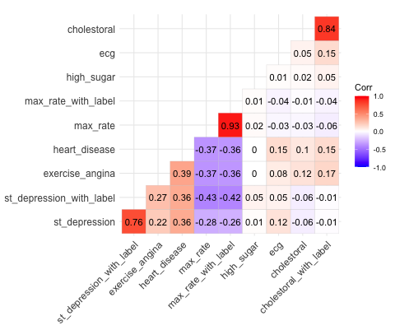
資料輸入與輸出 第二部分
找到以上變數之間的相關係數：

Slide 4
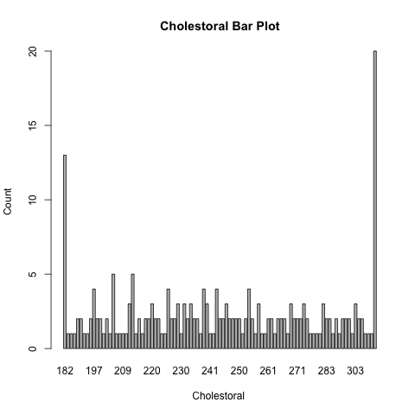
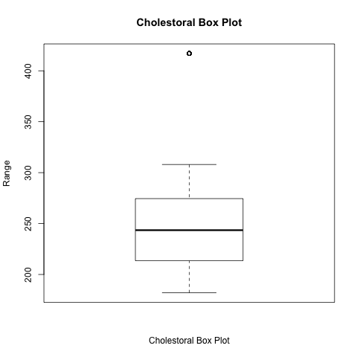
資料輸入與輸出 第二部分
輸出視覺化結果：
Cholestoral – Original data：

Slide 5
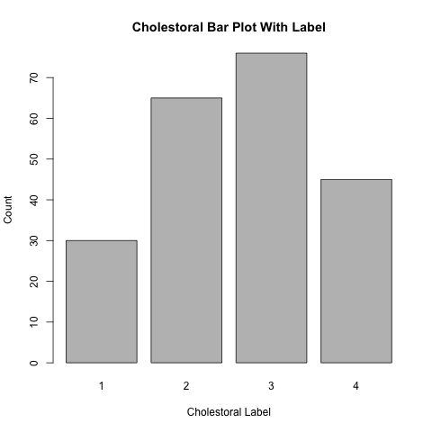
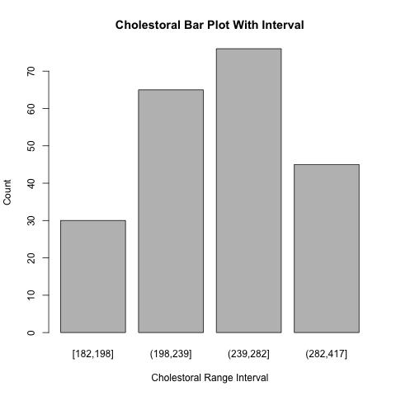
資料輸入與輸出 第二部分
輸出視覺化結果：
Cholestoral – 區間化：

Slide 6
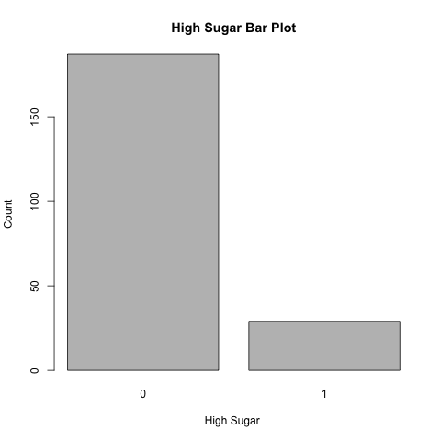
資料輸入與輸出 第二部分
輸出視覺化結果：
High sugar – 個數統計：

Slide 7
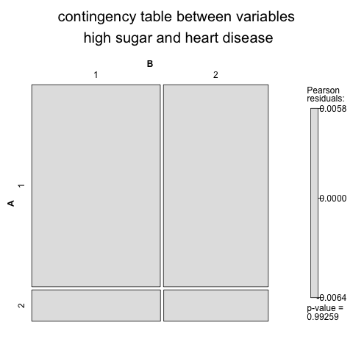
資料輸入與輸出 第二部分
輸出視覺化結果：
High sugar – contingency table with heart disease variable：

Slide 8
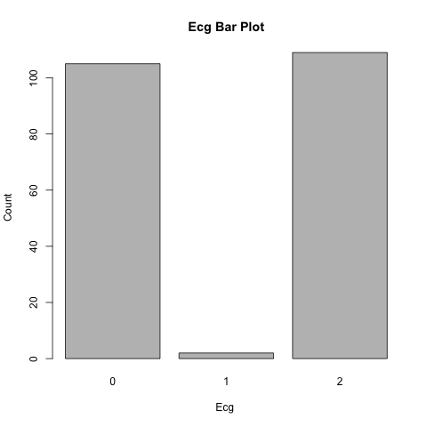
資料輸入與輸出 第二部分
輸出視覺化結果：
Ecg - 個數統計：

Slide 9
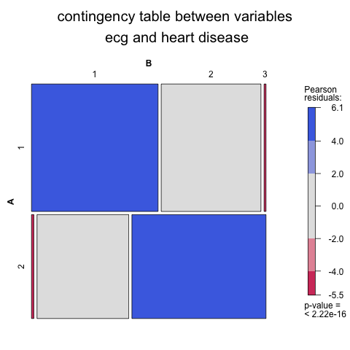
資料輸入與輸出 第二部分
輸出視覺化結果：
Ecg – contingency table with heart disease variable：

Slide 10
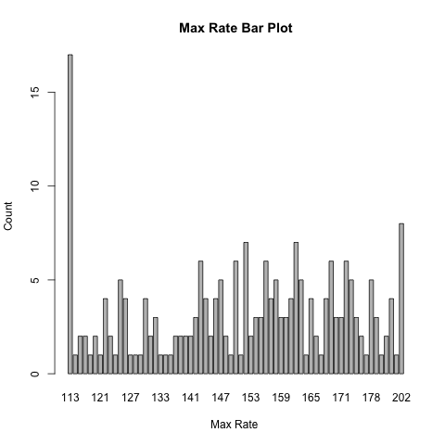
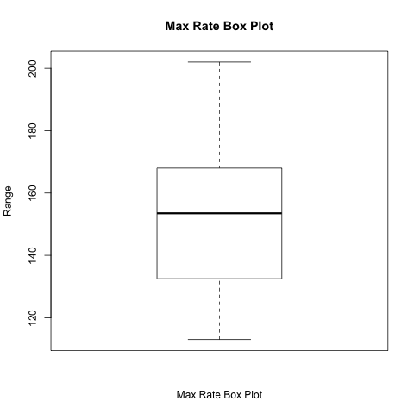
資料輸入與輸出 第二部分
輸出視覺化結果：
Max rate – Original data：

Slide 11
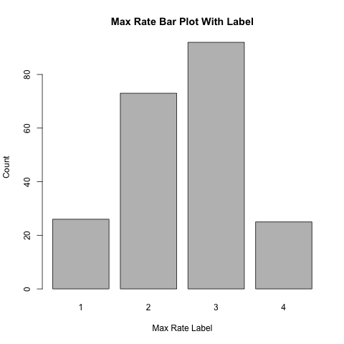
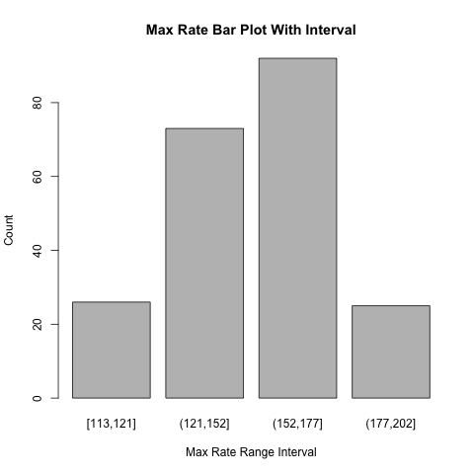
資料輸入與輸出 第二部分
輸出視覺化結果：
Max rate – 區間化：

Slide 12
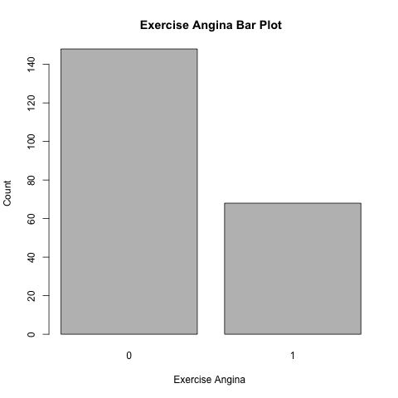
資料輸入與輸出 第二部分
輸出視覺化結果：
Exercise angina - 個數統計 ：

Slide 13
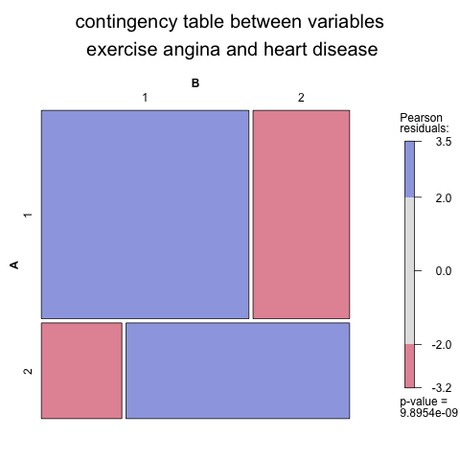
資料輸入與輸出 第二部分
輸出視覺化結果：
Exercise angina – contingency table with heart disease variable：

Slide 14
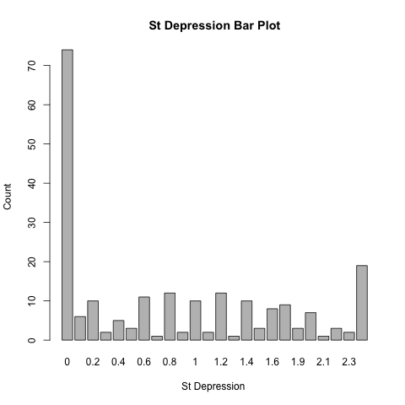
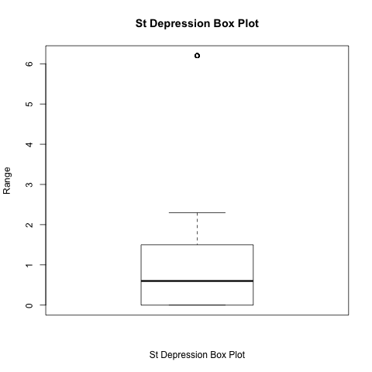
資料輸入與輸出 第二部分
輸出視覺化結果：
St depression – Original data：

Slide 15
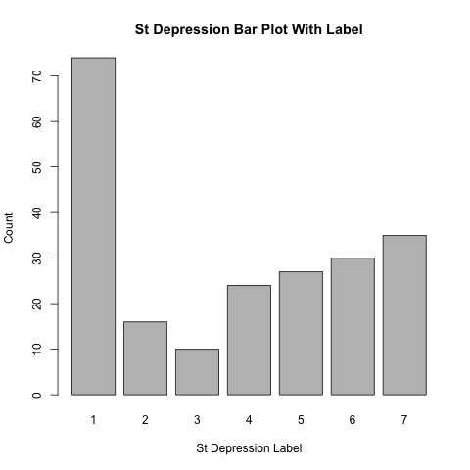
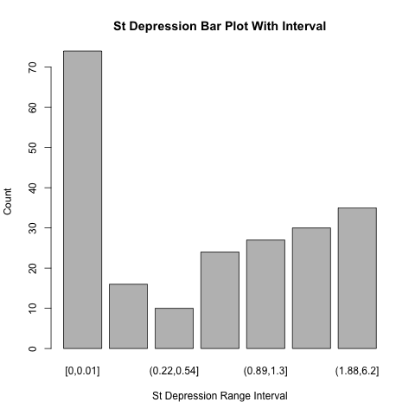
資料輸入與輸出 第二部分
輸出視覺化結果：
St depression – 區間化：

Slide 16
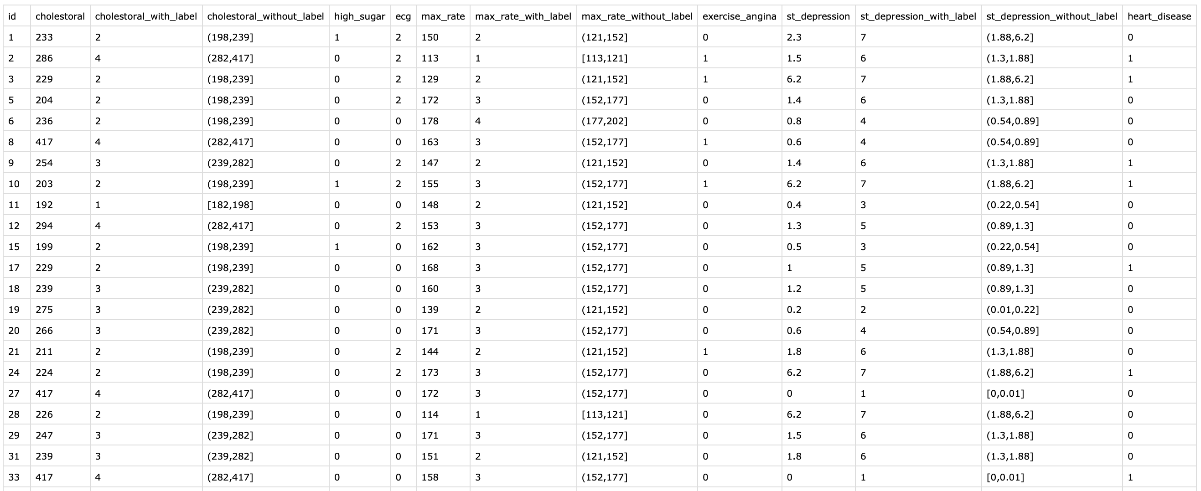
資料輸入與輸出 第二部分
生成新的 training & testing csv：（Snapshot）
Training：

Slide 17
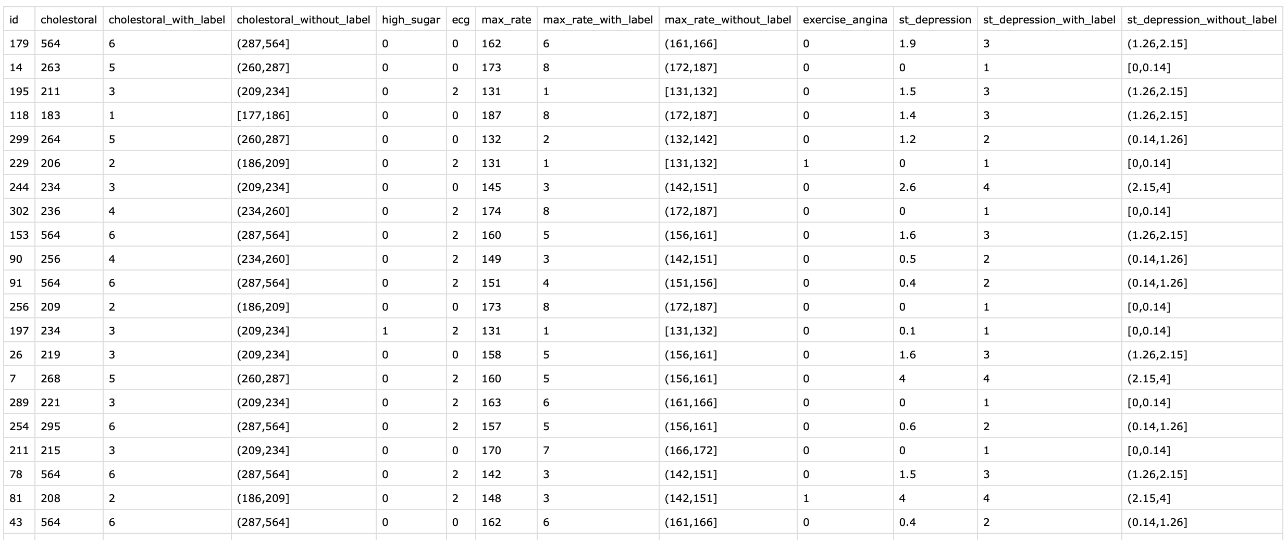
資料輸入與輸出 第二部分
生成新的 training & testing csv：（Snapshot）
Testing：

